Slide 1
操作系统
主讲教师：蔡明
电话：18559037747
邮箱：caiming@xujc.com
课件下载地址：http://teach.xujc.com

Slide 2
课外作业提交方式
http://teach.xujc.com提交到“操作系统作业上传”文件夹中，提交密码：system
要求：
1、使用doc/docx或者txt格式
2、每次作业的文件名不要重复，否则会覆盖上一次提交的文件
3、提交期限为作业布置当周的周日晚

Slide 3
全勤才能得到考勤5分
作业全做才能得到作业分5分
小测2次，每次10分

Slide 4
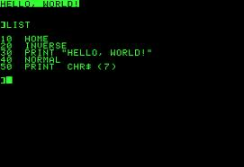
APPLE II 内置BASIC解释器

Slide 5
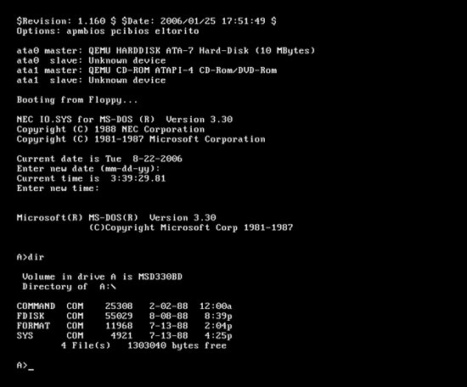
DOS

Slide 6
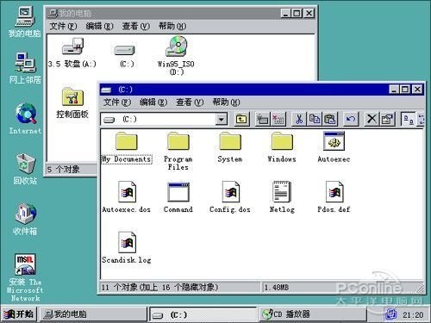
Windows 95

Slide 7
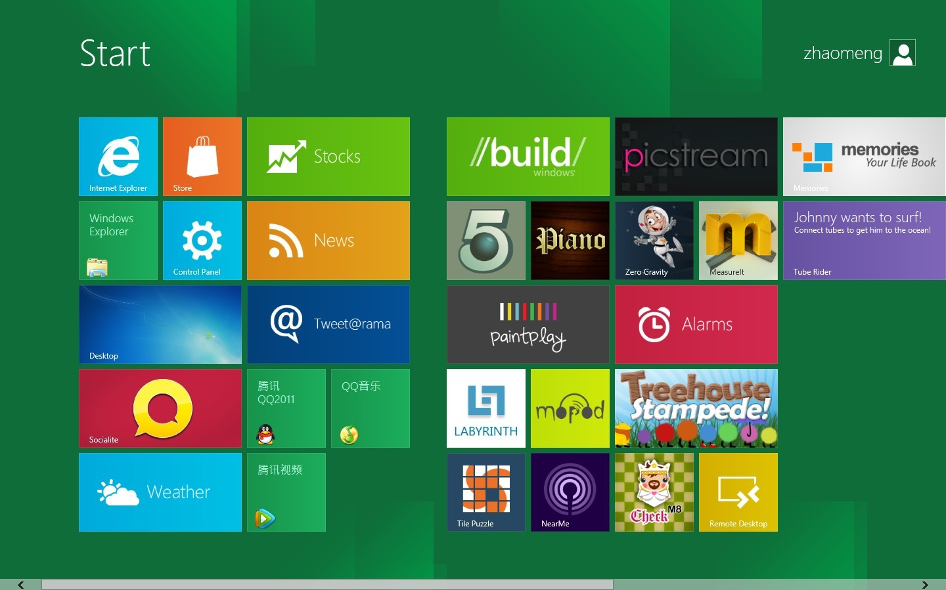
Windows 8

Slide 8
课程内容
进程管理
处理机调度与死锁
内存管理
磁盘和文件系统
注意：本课程不是教如何用一个具体的操作系统，而是教操作系统的核心原理。

Slide 9
第1章 操作系统导论
操作系统概述
操作系统的发展历程
操作系统的特点
操作系统的主要功能

Slide 10
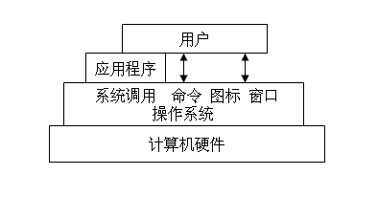
计算机系统的逻辑结构

Slide 11


操作系统的作用
介于硬件和用户之间的程序
管理计算机资源
为应用程序提供基础
IE、WMP、Android算操作系统吗？

Slide 12
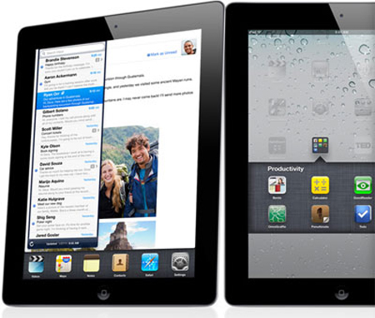
操作系统的目标
大型机：资源利用率最大化
台式机：支持各种应用程序和游戏、性能好
便携机：可用性、节能
嵌入式计算机：智能化，操作便捷

Slide 13
推动操作系统发展的动力
计算机系统资源利用率：多道批处理、多用户
用户层面：人机交互、图像界面
硬件更新换代：8位机到64位机、触摸屏
计算机体系结构发展：多处理机、网络、云
新的应用需求：多媒体

Slide 14
操作系统导论
操作系统概述
操作系统的发展历程
操作系统的特点
操作系统的主要功能

Slide 15
操作系统的发展历程
未配置操作系统的计算机系统
单道批处理系统
多道批处理系统
分时系统
实时系统

Slide 16
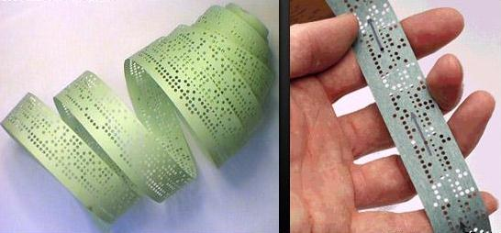
未配置操作系统的计算机系统
联机输入输出方式
输入输出：穿孔纸带
缺点：资源利用率低

Slide 17
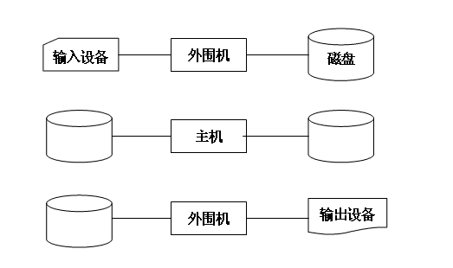
未配置操作系统的计算机系统
脱机输入输出方式
减少CPU空闲时间
提高I/O速度

Slide 18
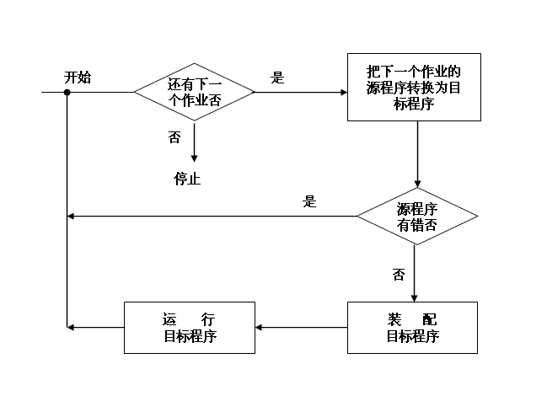
单道批处理系统
输入一批作业到磁带中
监督程序按顺序调度作业
内存中只有一个作业

Slide 19
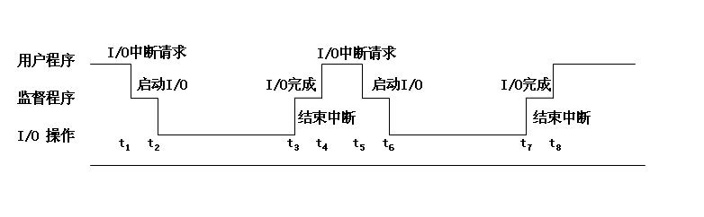
单道批处理系统的特点
I/O操作时，CPU处于等待状态

Slide 20
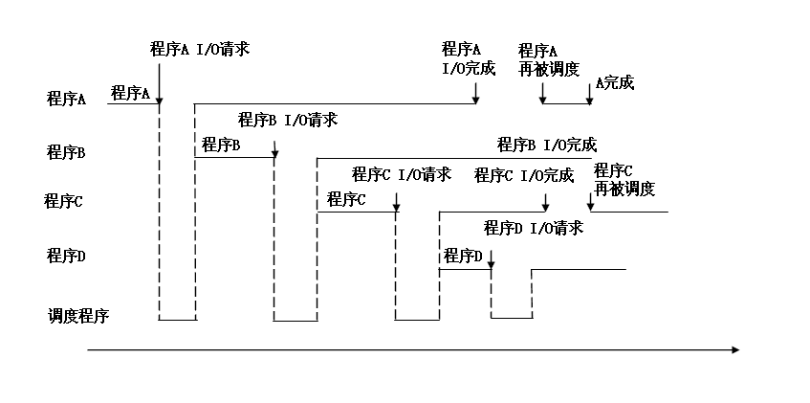
多道批处理系统
内存中保持多道作业
当作业等待I/O操作时，CPU切换到其他作业

Slide 21
多道批处理系统的特点
CPU、内存、I/O设备使用率高
系统吞吐量大 ，作业切换频率低
平均周转时间长
Notes:
13软件2班

Slide 22
多道批处理系统需要解决的问题
争用CPU问题
内存分配和保护问题
I/O设备分配问题
文件的组织和管理问题
作业管理问题
用户与系统的接口问题

Slide 23
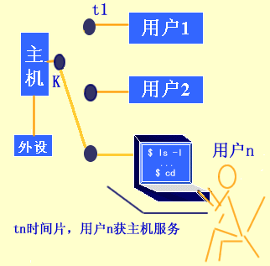
分时系统
在一台主机上连接了多个终端
终端只有显示器和键盘
终端共享主机资源
主机分时响应终端命令

Slide 24
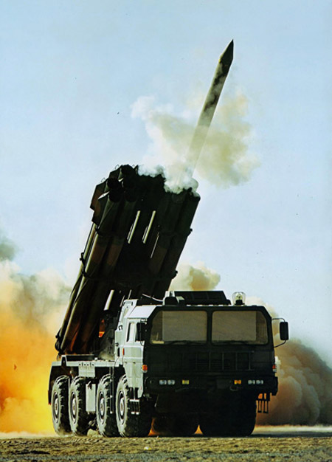
实时系统
系统在规定的时间内完成所有实时任务。
特点：及时性高、系统可靠性高

Slide 25
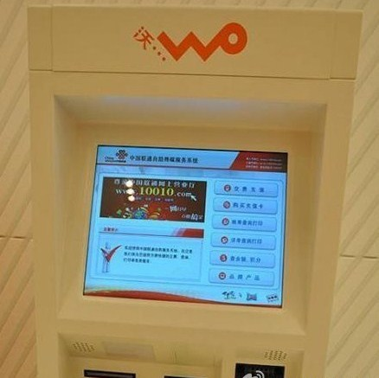
实时系统的类型
工业（武器）控制系统
信息查询系统
多媒体系统
嵌入式系统

Slide 26
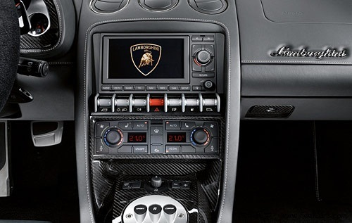
实时任务的类型
周期性和非周期性
硬实时和软实时：是否严格按照截止时间要求

Slide 27
操作系统导论
操作系统概述
操作系统的发展历程
操作系统的特点
操作系统的主要功能
Notes:
13软件1班

Slide 28
操作系统的特点
批处理系统：高资源利用率和系统吞吐量
分时系统：及时响应终端
实时系统：实时性
共同特点：并发、共享、虚拟、异步、多线程、微内核、网络化、多媒体。

Slide 29
并发
并发：多个事件在同一时间间隔内发生。
引入进程的系统中，同一个程序的计算和I/O部分可以并发执行。
进程：系统中能独立运行并作为资源分配的基本单位，由一组机器指令、数据和堆栈等组成的，是独立运行的活动实体。

Slide 30

共享
共享：系统中的资源，可供内存中多个并发执行的进程共同使用。
实现资源共享的方式：
互斥共享方式：打印机、磁带机
“同时”访问方式：磁盘

Slide 31
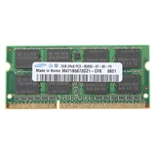
虚拟
虚拟：把一个物理实体变为若干逻辑上的对应物。
虚拟机
虚拟内存
虚拟外部设备
虚拟信道
虚拟信道内存：划分为多个区块，每个进程使用其中一块，拥有独立的缓存。

Slide 32
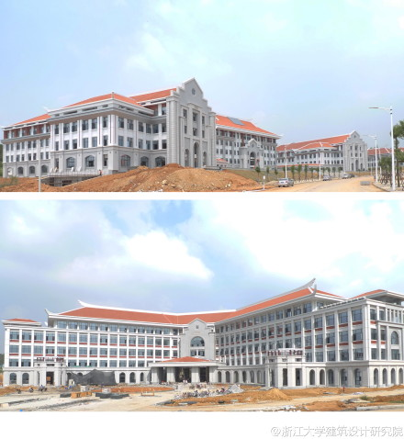
异步
异步：多道程序环境下，每个程序的执行时间、执行顺序以及完成时间是不确定和不可预知的。

Slide 33
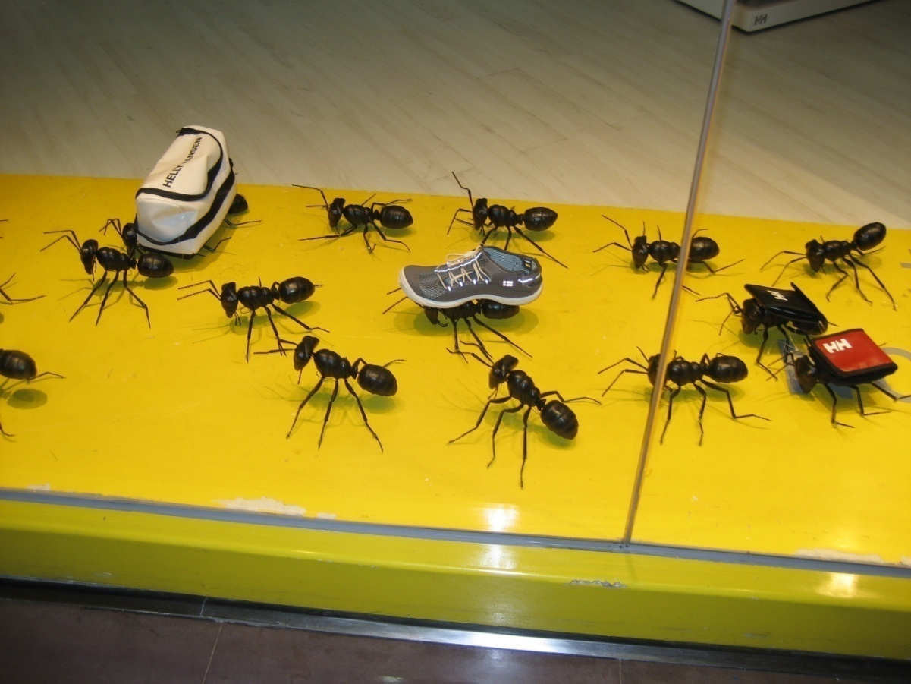
多线程
线程是调度和分派的基本单位，共享所在进程的资源。线程调度的开销比进程调度小，能进一步提高并发程度。

Slide 34

微内核
微内核是提供操作系统核心功能的内核的精简版本，在很小的内存空间内提供必要服务，包括任务、线程、进程交互和内存管理。
使用微内核的系统：IBM AIX/HP-UX、Mac OS X、Blackberry QNX、Windows、IOS
使用内核的系统：Android、Linux

Slide 35
网络化
计算机操作系统配置了很强的面向网络的功能，用于访问物联网资源、云计算、云存储等。

Slide 36

多媒体
多媒体：包含两种或两种以上的连续媒体，如含有视频信号和音频信号的数字电影。
多媒体系统的特点
媒体多样性
数据量大
实时性
交互性

Slide 37
操作系统导论
操作系统概述
操作系统的发展历程
操作系统的特点
操作系统的主要功能

Slide 38
操作系统的主要功能
处理机管理
存储器管理
设备管理
文件管理
接口
系统安全管理
网络功能和服务
多媒体功能

Slide 39

处理机管理
主要任务：进程管理。包括创建和撤消进程、多进程协调、进程间的信息交换、处理机资源分配算法。

Slide 40
处理机管理的具体内容
进程控制
创建进程，分配资源
撤消进程，回收资源
进程运行过程中的状态转换
为进程创建若干线程，以提高系统并发性
进程同步
协调多个进程（含线程）的运行
进程通信
进程调度
选择一个就绪进程，分配处理机资源并运行

Slide 41
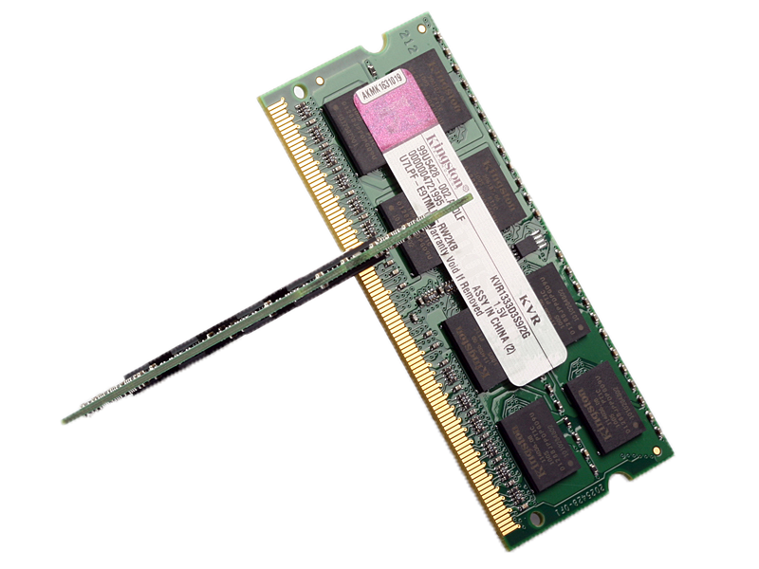
存储器管理
主要任务：保障程序运行、提高利用率、方便用户使用、能从逻辑上扩充内存。

Slide 42
存储器管理的具体内容
内存分配
为程序分配内存，允许程序运行时申请额外的内存空间
提高利用率，减少内存碎片
内存保护：
不允许用户程序访问操作系统及非共享的其它用户的程序和数据
地址映射：
将程序的逻辑地址转换为物理地址，由硬件实现
内存扩充：
虚拟内存

Slide 43
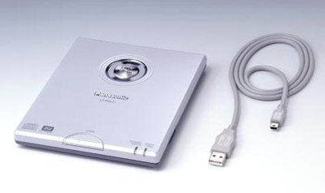
设备管理
主要任务：
完成I/O请求
提高处理机和I/O设备的利用率，提高I/O速度
Notes:
12软工

Slide 44
设备管理的具体内容
缓冲管理：
用于缓和处理机和I/O设备速度不匹配的矛盾
设备分配
根据进程请求分配设备
设备处理
启动I/O设备，完成I/O操作
虚拟设备
把独占设备变为共享设备，使用户感觉在独占设备

Slide 45

文件管理
主要任务：管理用户文件和系统文件、保证文件的安全性。

Slide 46
文件管理的具体内容
存储空间管理
为文件分配硬盘空间、提高文件系统的存取速度
目录管理
记录文件目录信息（如文件名、文件属性、物理位置）
管理文件目录，便于按名存取
文件共享
文件读写管理
文件保护
防止非法用户存取文件
防止以不正确的方式使用文件（如改变只读文件）

Slide 47
接口
用户接口：用户与系统之间的交互
联机用户接口：由一组键盘操作命令及命令解释程序组成
脱机用户接口：用户把控制命令事先写在作业说明书上，然后将它与作业一起递交给系统
图形用户接口
程序接口：用户程序取得操作系统服务的惟一途径
Notes:
14

Slide 48


系统安全功能
认证技术
防止入侵者进行身份假冒和篡改

Slide 49
系统安全功能
密码技术
对系统存储和传输的数据进行加密，只有指定的用户才能解密。
对称加密算法，在加密算法和解密算法之间，存在着一定的相依关系。
非对称加密算法，这种方式中的加密密钥Ke和解密密钥Kd是不同的，而且从Ke难以推导出Kd。

Slide 50

系统安全功能
访问控制技术
确认用户访问资源的合法性
两种访问控制方式
设置用户存取权限
设置文件属性

Slide 51

系统安全功能
反病毒技术
计算机病毒实质上是一段程序，具有寄生性、传染性、隐蔽性、破坏性。

Slide 52

网络功能和服务
面向网络功能
主机间网络通信，实现无差错的数据传输。
管理共享资源
实现信息互通，用户可访问网络中的文件系统和数据库系统。

Slide 53



网络功能和服务
取得Internet提供的服务
传统的信息服务：电子邮件服务（E-mail）、文件传输服务（FTP）、远程登录服务（TELNET）
Web（Word Wide Web）服务：信息交流平台（微博）、电子广告服务、信息查询服务、电子商务。

Slide 54
多媒体功能
接纳控制功能
根据多媒体系统负载决定是否接纳新的请求

Slide 55

多媒体功能
实时调度
视频服务器在播放电影时，处理机必须在截止时间内处理完一帧画面。
较严格的、周期性任务。

Slide 56
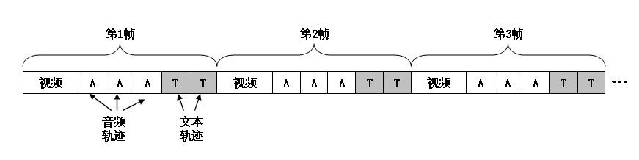
多媒体功能
多媒体文件的存储方法
要求：快速读取硬盘数据
困难：多媒体多信息来源
解决方案：多媒体信息按帧存放，以节省硬盘寻道问题

Slide 57
多媒体功能
磁盘调度（HDD）
可预测性：电影、电视剧连续播放
按磁道顺序处理：多个客户端需要同时访问多部电影，应按照电影在硬盘中的磁道号进行排序，依次访问，以减少磁头移动距离。

Slide 58
本章要点回顾
操作系统概述
操作系统的发展历程：未配置、单道批处理、多道批处理、分时、实时
操作系统的特点：并发、共享、虚拟、异步、多线程、微内核、网络化、多媒体
操作系统的主要功能：处理机管理、存储器管理、设备管理、文件管理、接口 、系统安全管理、网络功能和服务、多媒体功能

